Slide 1
Brakel
Jaarrekening 2025
Ludo De Smet

Slide 2
Doelstellingenrealisatie
2025 is duidelijk het einde van het vorige meerjarenplan, een overgangsjaar naar het nieuwe meerjarenplan 2026-2031.
De meeste acties zijn uitgevoerd. Dus restte er niet veel om uit te voeren.
Naast de recurrente acties werden in 2025 specifiek volgende zaken gerealiseerd:
- ACT-4 vegen straten
- Act-6 materiële ondersteuning mooimakers
- ACT-25 onderzoek naar leegstand
- ACT- 27 onderzoek naar verwaarlozing
- Act-40 ingebruikname omhelst
- Act-50 invoeren van werken op afspraak
- Act- 70 – herstel van de Miegelweg
- Act - 72 – snelheidsmetingen werden uitgevoerd
- Act-101 – screening verkrotting werd uitgevoerd

Slide 3
Overzicht van de belangrijkste investeringen p. 57
- Skatepark - € 108.000
- Jeugdhuis Omhelst - € 510.580
- Asfalteringen & diverse werken - € 459.000
- Fietspad Ronsesestraat - € 799.000
- Machines en installaties - € 54.000
- Dumper voor tractor - € 26.000
- informatica hardware - € 61.000
- Aanpassen OV naar led verlichting - € 335.000

Slide 4
Beschikbaar budgettair resultaat
Gemeente + ocmw- 2025 = € 6.337.452 (4.056.331€ MJP P35 & 46)
Gemeente + ocmw- 2024 = € 6.445.252
Gemeente = 2025 = € 7.063.196
Gemeente = 2024 = € 6.562.643
OCMW = 2025 = - € 725.743
OCMW = 2024 = € - 117.391
Resultaat is te nuanceren
Voorschotten Najaarszon niet budgettair geboekt € 2.280.000

Slide 5
Autofinancieringsmarge
De autofinancieringsmarge is wat overblijft nadat een bestuur uit het saldo van exploitatie-uitgaven en -ontvangsten ook de periodieke aflossingen van leningen heeft betaald.
Componenten
- exploitatie-uitgaven
- exploitatie-ontvangsten
- periodieke aflossingen = gegeven
Zie uitleg p 28.

Slide 6
Autofinancieringsmarge
Gemeente + ocmw 2025 = € 2.327.724
Gemeente + ocmw 2024 = € 3.177.869
Gemeente 2025 = € 2.933.542
Gemeente 2024 = € 3.724.331
OCMW 2025 = € - 605.819
OCMW 2024 = € - 546.462
Vertekend beeld
- geen bijdrage loonkost Najaarszon

Slide 7
Financiële schuld P. 53
Volgens schema T4 = € 18.667.809
Te corrigeren met prefinanciering zwembad
Werkelijke schuld = € 14.246.212
€ 941,77 / inwoner

Slide 8
Personeelskosten. P. 107
De personeelskosten zijn met ongeveer € 1.000.000 toegenomen.
Switch van statutair naar contractueel
Bij statutair personeel – dalend aantal VTE’s / zelfde nominale kost
Bij contractueel personeel stabiel aantal maar stijgende kostprijs
Bij de gemeente een stijging van 11 %.
Bij het ocmw een stijging van 16 %

Slide 9
Aankoop goederen en diensten.
Pagina 106
Globaal vrij stabiel van € 4,506 mio > € 4,773 mio
Kost van energie is opnieuw gestegen

Slide 10
Toegestane werkingssubsidies
Zie pagina 111
We zien opnieuw een stijging t.g.v. de politiefusie.
Stijging van € 2,349 mio naar € 3,413 mio

Slide 11
Financiële uitgaven. P.104
Financiële uitgaven stijgen van € 304.062 naar € 430.692
Oorzaak : voor het eerst komen de intresten van de lening van € 5.000.000 die de gemeente aangegaan heeft bij Argenta in de cijfers naar voor.

Slide 12
OCMW – sociale bijstand. P 108
De individuele hulpverlening is stabiel op € 456.000
Een stijging van € 20,000 voor leeflonen
Een daling van € 20,000 voor de restcategorie
Opmerking : verschillende elementen van sociale bijstand zijn ondergebracht in samenwerkingsverbanden.

Slide 13
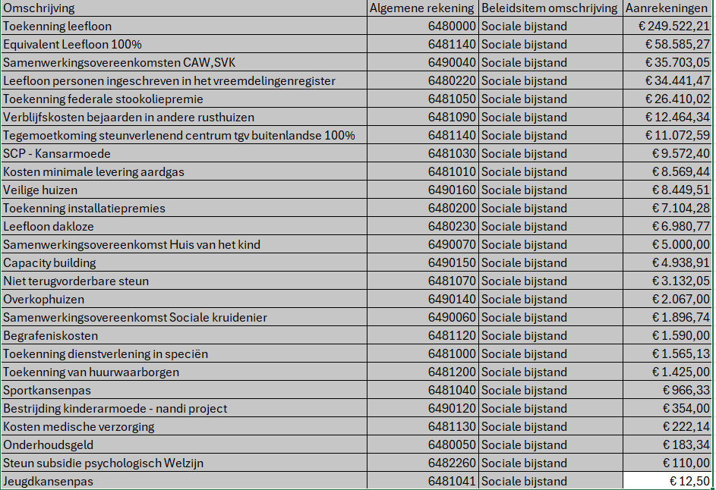
OCMW – sociale bijstand

Slide 14
Ontvangsten belastingen. P 115
Forse stijging APB – van € 6,381 mio naar € 7,417 mio
Grotere belastbare basis
Rest van de belastingen stabiel

Slide 15
Gemeentefonds p. 116
€ 4.623.267 gemeente + ocmw
Stijging met 4,1 %
Vanuit Vlaamse overheid voor o.a. investeringen, personeel,…

Slide 16
Besluit
Positieve cijfers BBR + AFM
Risico = Najaarszon *
BBR: Beschikbaar budgettair resultaat
AFM: Autofinancieringsmarge

